Slide 1
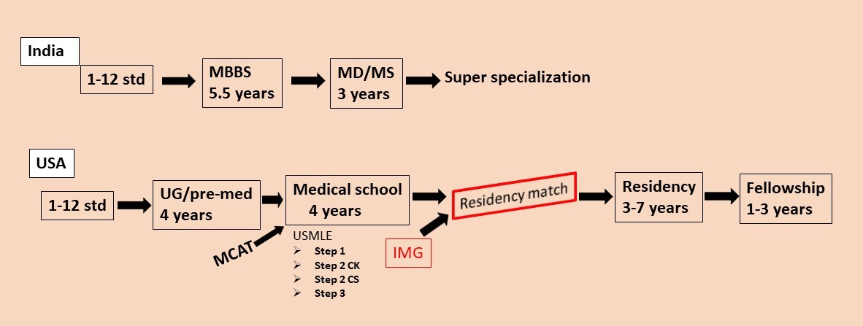


Journey to Becoming a Medical Doctor

Slide 2
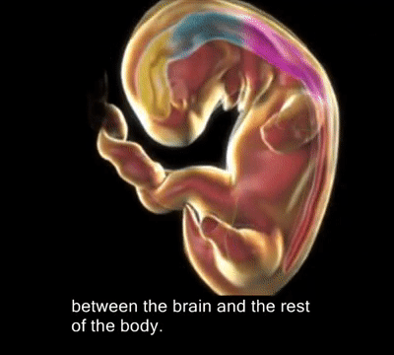
Brain formation from neural tube

Slide 3
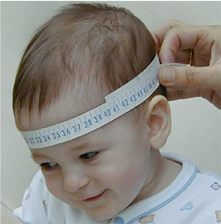
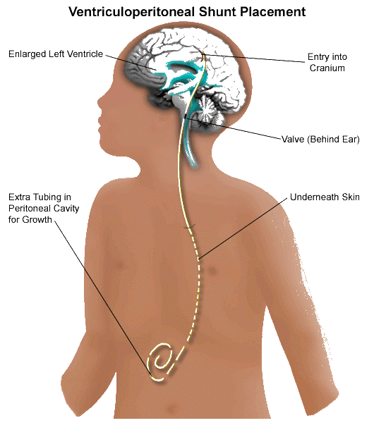
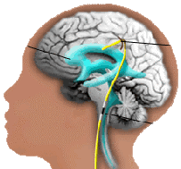
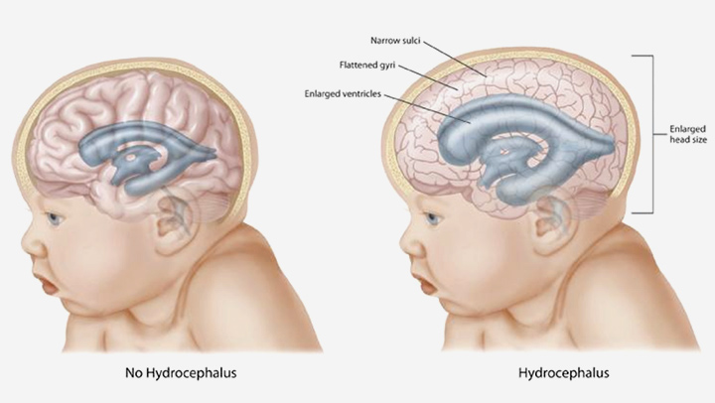

Head shape

Slide 4
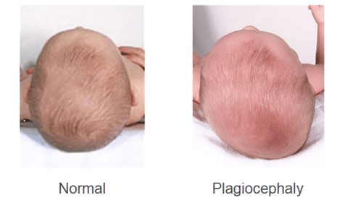
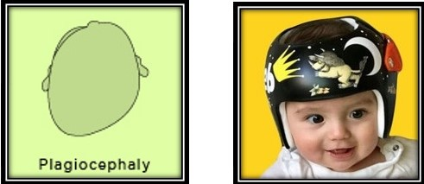
Abnormal Skull shape – Plagiocephaly
Helmet -
Helps Correct Skull Shape

Slide 5
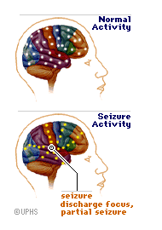
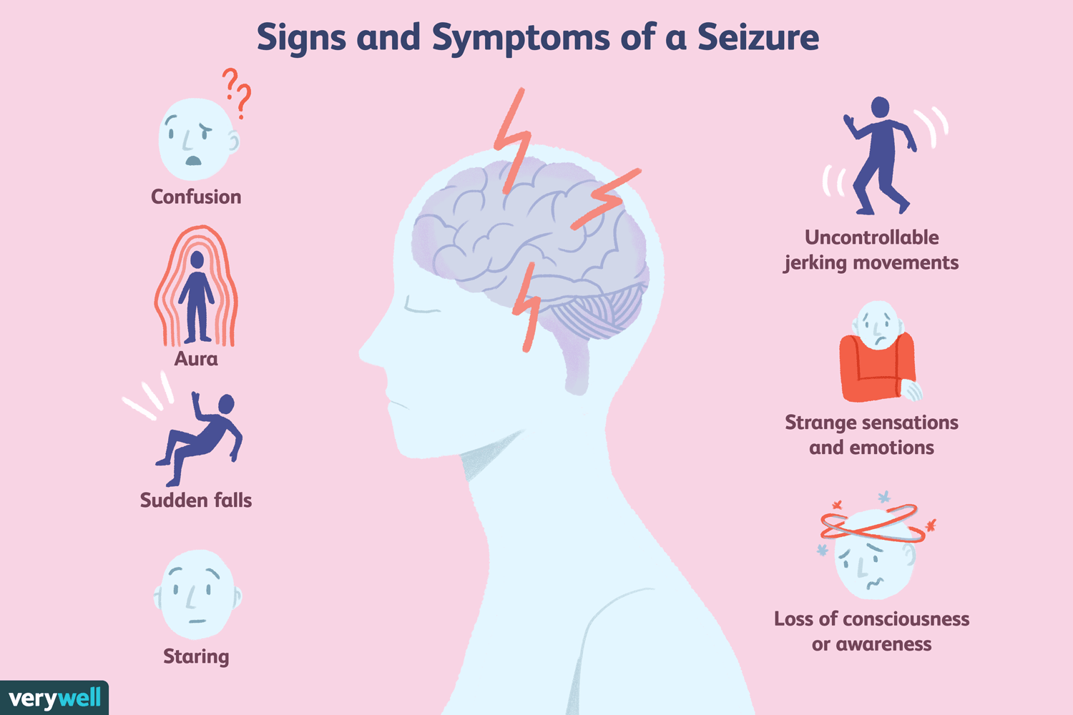
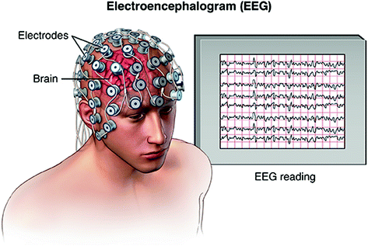
Epilepsy/ मिर्गी/ अपस्मार/ फिट येणे/ आकडी येणे

Slide 6
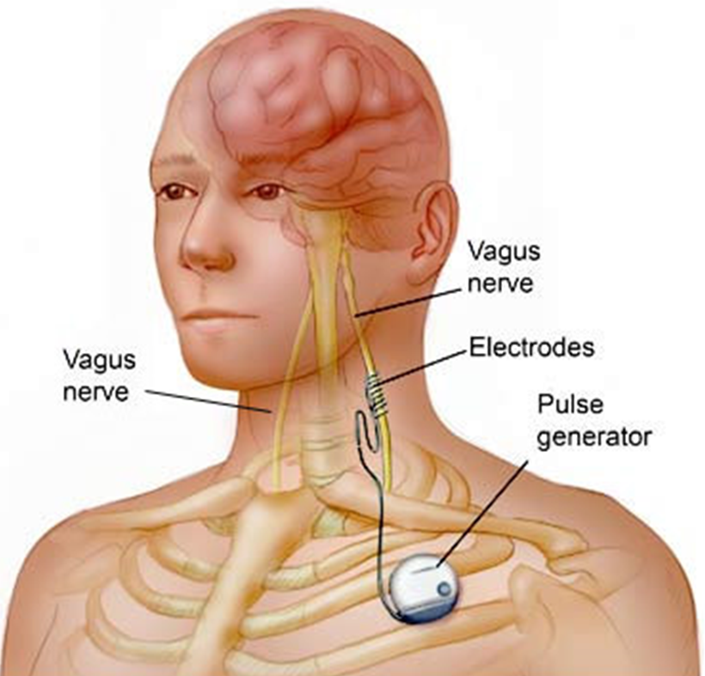

Epilepsy/ मिर्गी/ अपस्मार/ फिट येणे/ आकडी येणे
Ketogenic diet
किटोजेनिक डाएट
Vagal Nerve Stimulation
वेगल नर्व उत्तेजन

Slide 7
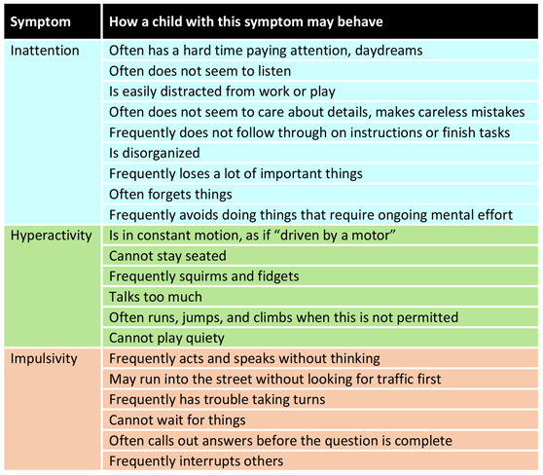
ADHD- Attention Deficit Hyperactivity Disorder
अटेन्शन डेफिसिट हायपरऍक्टिव्हिटी डिसऑर्डर /अतिचंचलता अवस्था

Slide 8
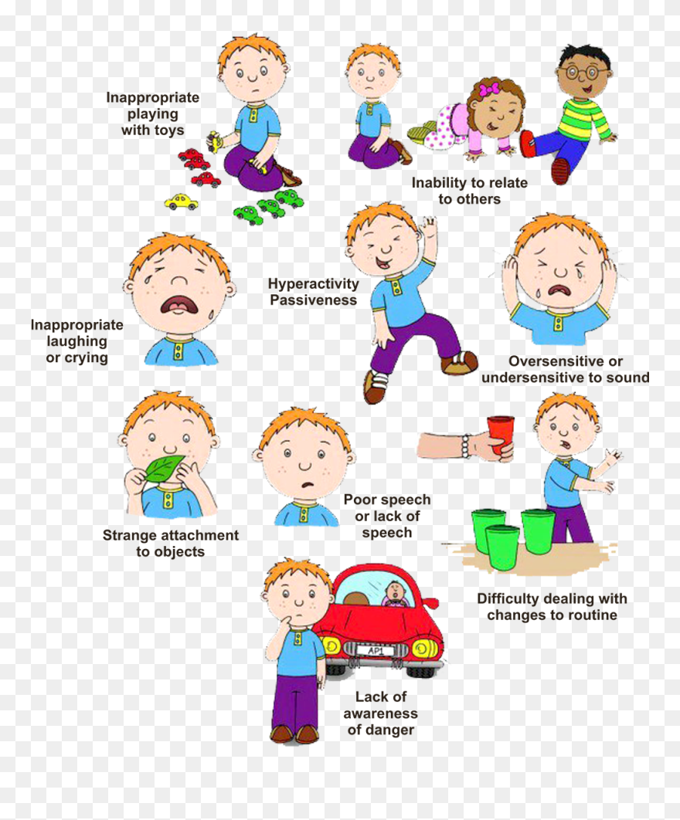
ASD- Autism Spectrum Disorder
ऑटिज्म स्पेक्ट्रम डिसऑर्डर /स्वमग्नता

Slide 9
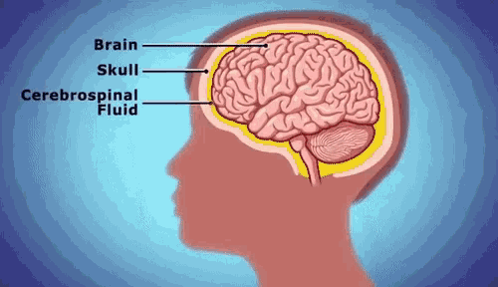
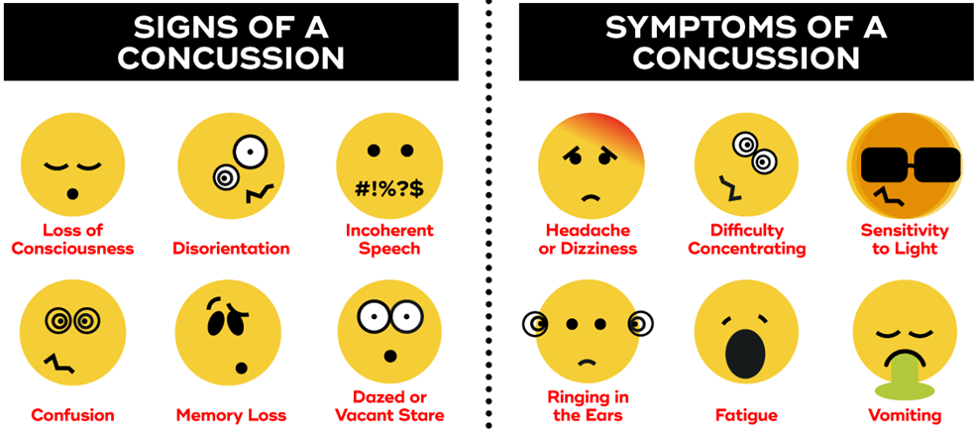
Concussion

Slide 10
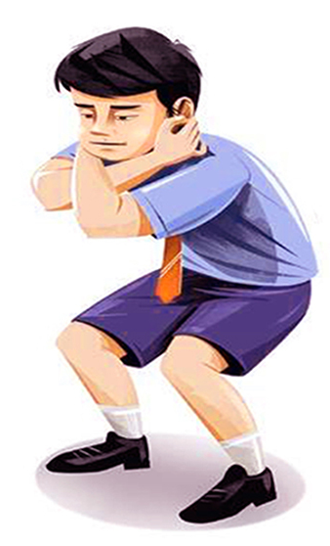
Lifestyle Modifications
जीवनशैली सुधारणे
सुपरब्रेन योगा
समतोल आहार
नियमित शारीरिक व्यायाम
पुरेशी झोप
सुपरब्रेन योगा
स्क्रीन टाइम (मोबाईल, कंप्युटर, व्हिडीओ गेम्स)
भरपूर पाणी पिणे
Notes:
For Screen Time guidelines: https://healthychildren.org/English/family-life/Media/Pages/Where-We-Stand-TV-Viewing-Time.aspx

